Slide 1
Обучая, я воспитываю отношение к собственному здоровью и здоровью окружающих как к ценности
Здоровье – не всё, но всё без здоровья – ничто.
Сократ

Slide 2
Факторы, влияющие на здоровье

Slide 3
Занятость учащихся 6 классов физкультурой и спортом в свободное время 2012/2013 учебный год

Slide 4
Мотивы, влияющие на посещение уроков физической культуры и здоровья учащимися
 | Мотив занятий | Учащиеся
1 | Укрепить здоровье | 12%
2 | Получить хорошую физ.нагрузку | 9%
3 | Достичь высокой успеваемости по ФК | 6%
4 | Развлечься, отдохнуть | 27%
5 | Принять участие в спортивной игре | 18%
6 | Просто подвигаться | 14%
7 | Улучшить осанку, фигуру | 7%
8 | Получить знания | 3%
9 | Другие мотивы | 4%

Slide 5
Успеваемость по предмету
«Физическая культура и здоровье» 6-е классы
2012/2013 учебный год

Slide 6
Цель:
Формирование отношения к собственному здоровью и здоровью окружающих как к высшей ценности.
Задачи:
Содействовать повышению физкультурной грамотности как средства формирования мотивации к укреплению физического здоровья.
Развивать физические качества, двигательные умения и навыки учащихся посредством включения в различные виды деятельности.

Slide 7
ХОЧУ
БЫТЬ ЗДОРОВЫМ
МОТИВ
ПОТРЕБНОСТЬ
ИНТЕРЕС
ПОЛОЖИТЕЛЬНЫЕ ЭМОЦИИ
ЗНАНИЯ
ДВИЖЕНИЯ

Slide 8
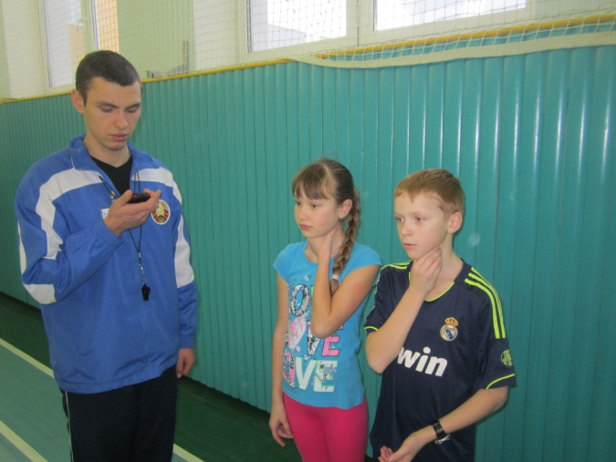
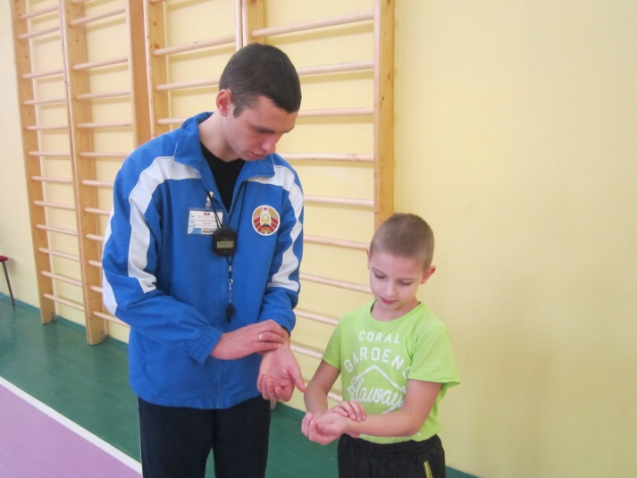
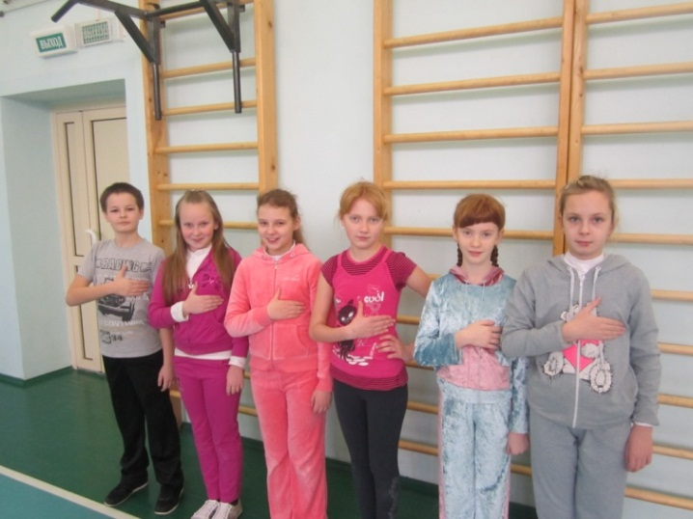
ФОРМИРОВАНИЕ ФИЗКУЛЬТУРНЫХ ЗНАНИЙ
ИЗМЕРЕНИЕ ПОКАЗАТЕЛЕЙ ЧСС
НА УРОКАХ ФИЗИЧЕСКОЙ КУЛЬТУРЫ И ЗДОРОВЬЯ

Slide 9
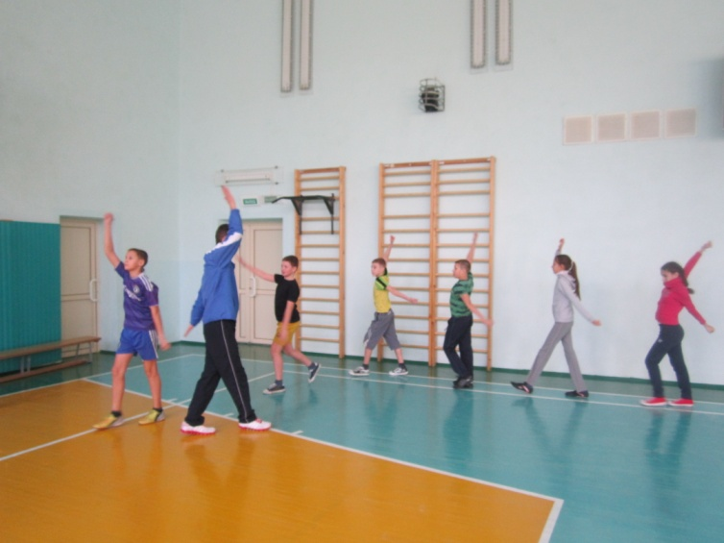
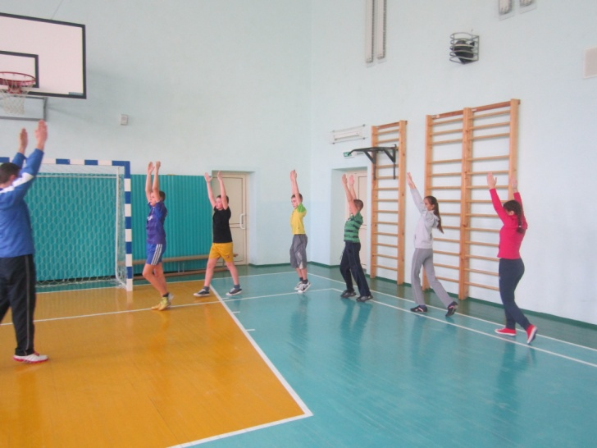
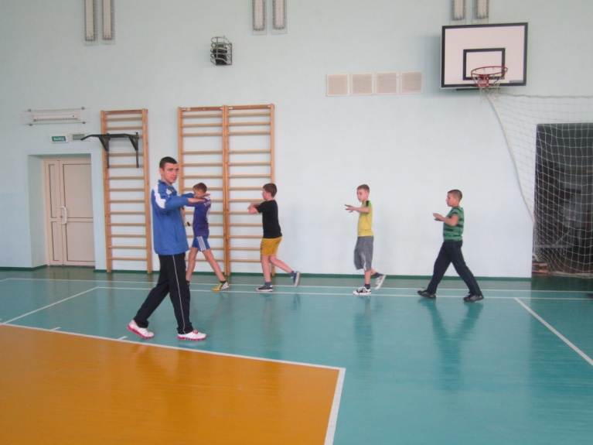
УПРАЖНЕНИЯ В ДВИЖЕНИИ ДЛЯ УКРЕПЛЕНИЯ ПРАВИЛЬНОЙ ОСАНКИ

Slide 10
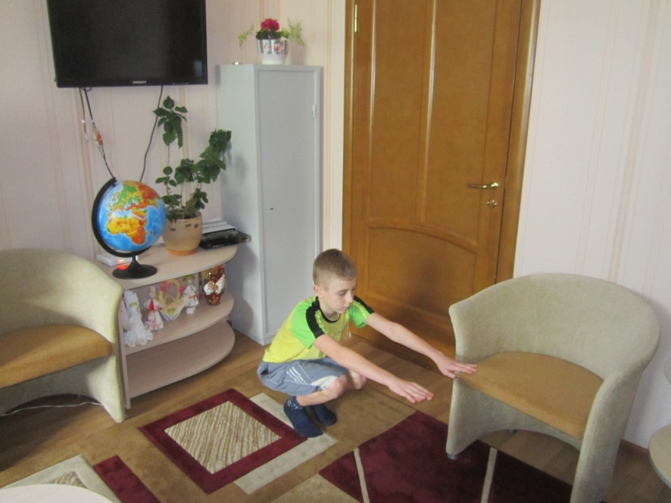
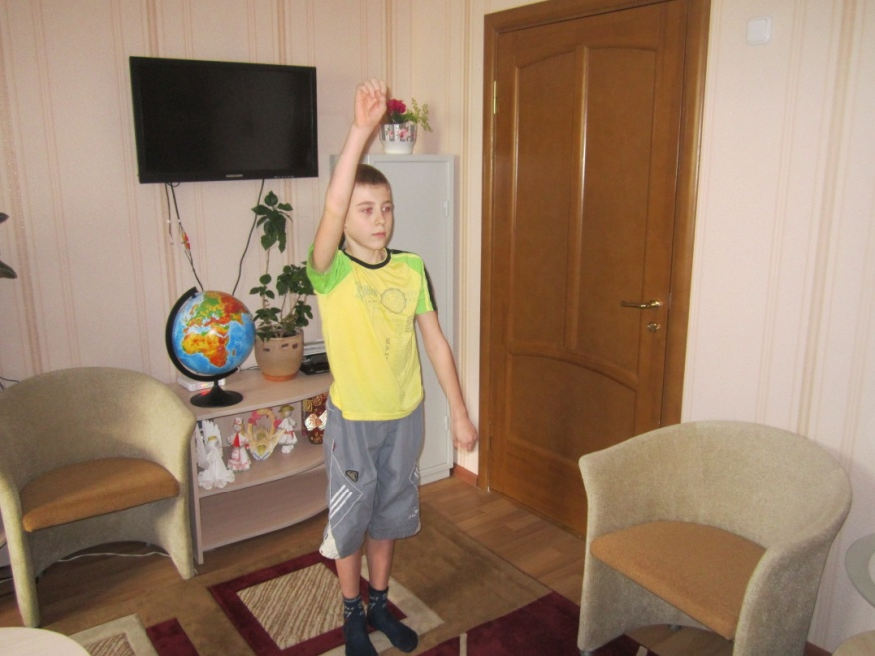
ВЫПОЛНЕНИЕ ДОМАШНЕГО ЗАДАНИЯ: КОМПЛЕКС УТРЕННЕЙ ГИМНАСТИКИ, РАЗУЧЕННЫЙ НА УРОКЕ

Slide 11
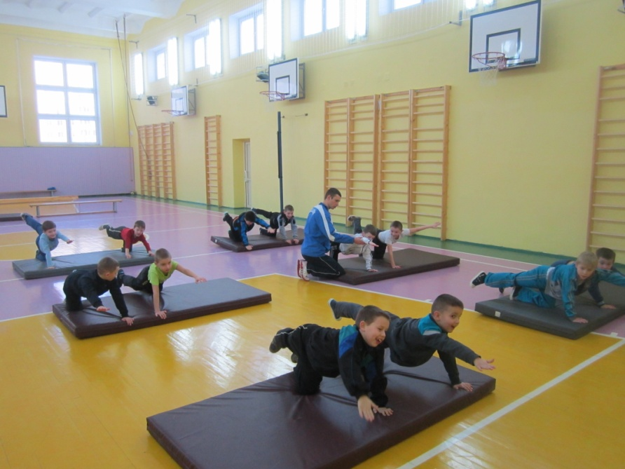
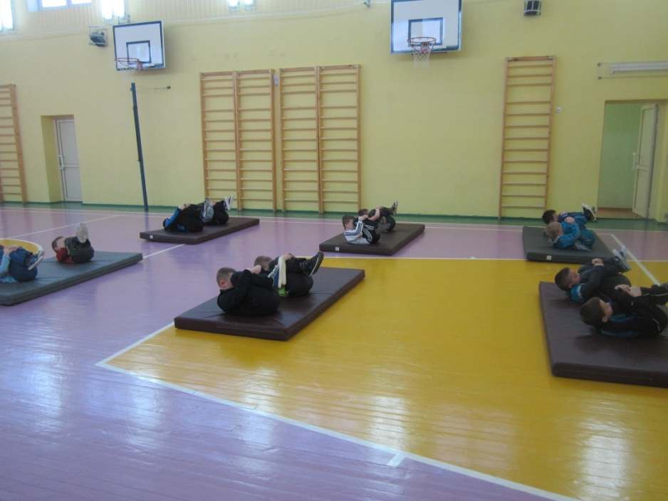
ЭЛЕМЕНТЫ ИССЛЕДОВАНИЯ НА УРОКЕ: УПРАЖНЕНИЯ НА ГИБКОСТЬ

Slide 12
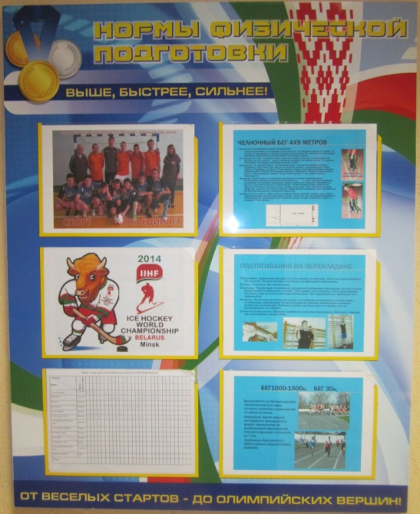
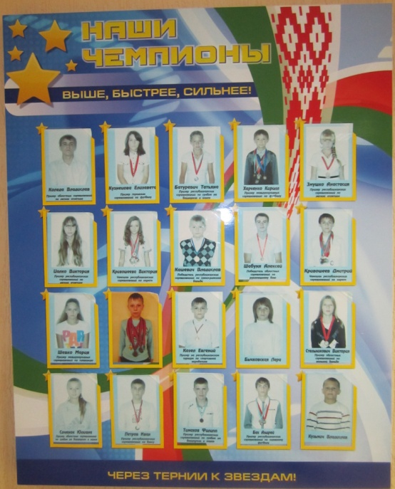
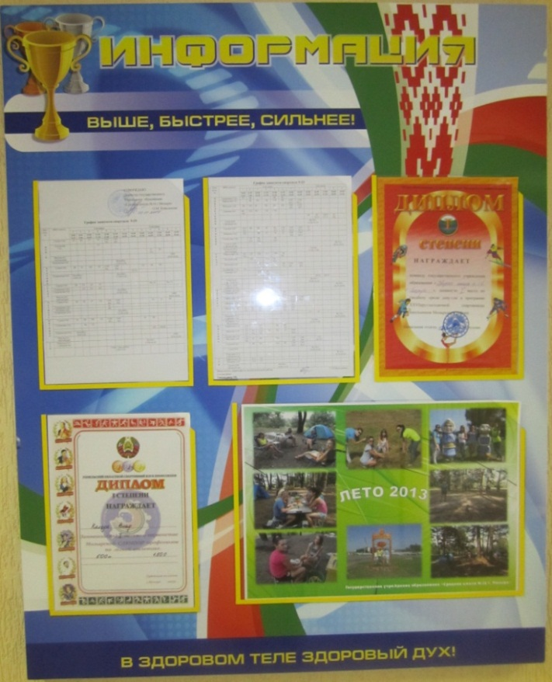
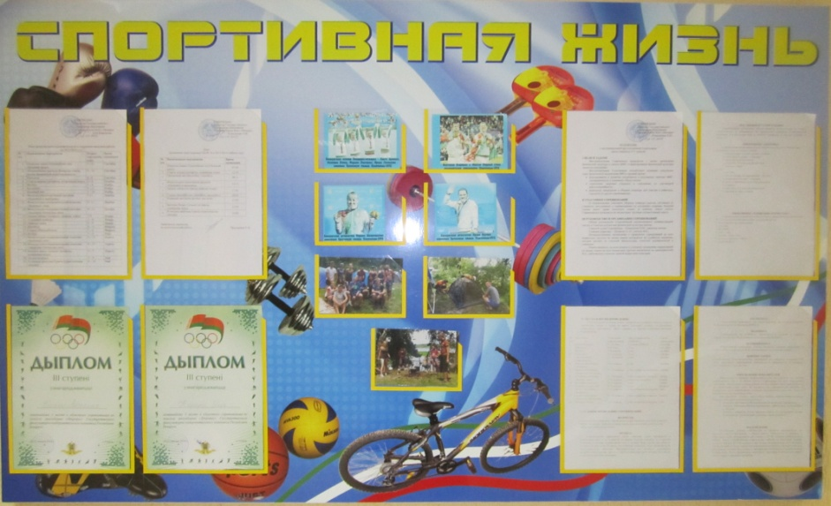
СТЕНДЫ НАГЛЯДНОЙ АГИТАЦИИ

Slide 13
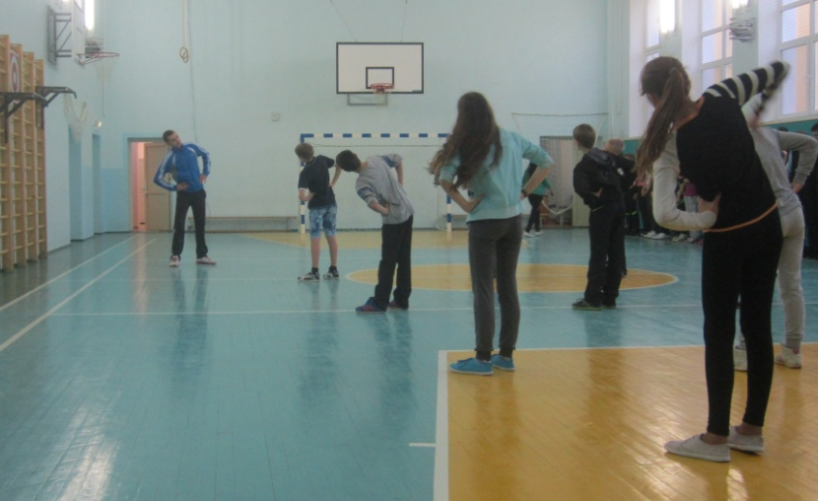
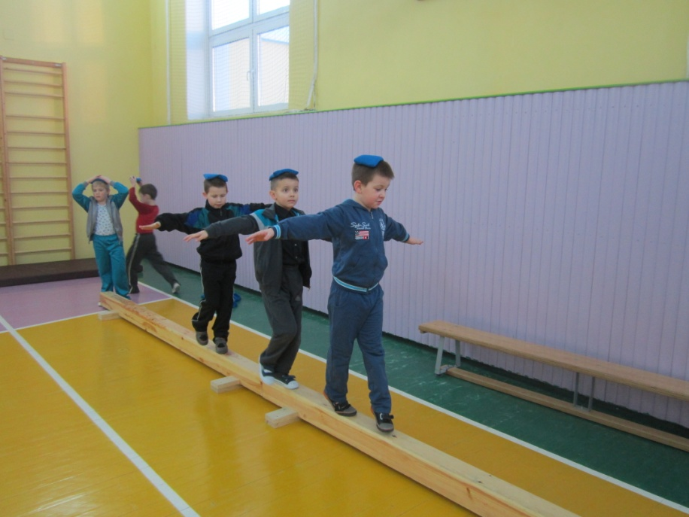
МЕТОДЫ ОРГАНИЗАЦИИ УЧАЩИХСЯ
ФРОНТАЛЬНЫЙ
ПОТОЧНЫЙ

Slide 14
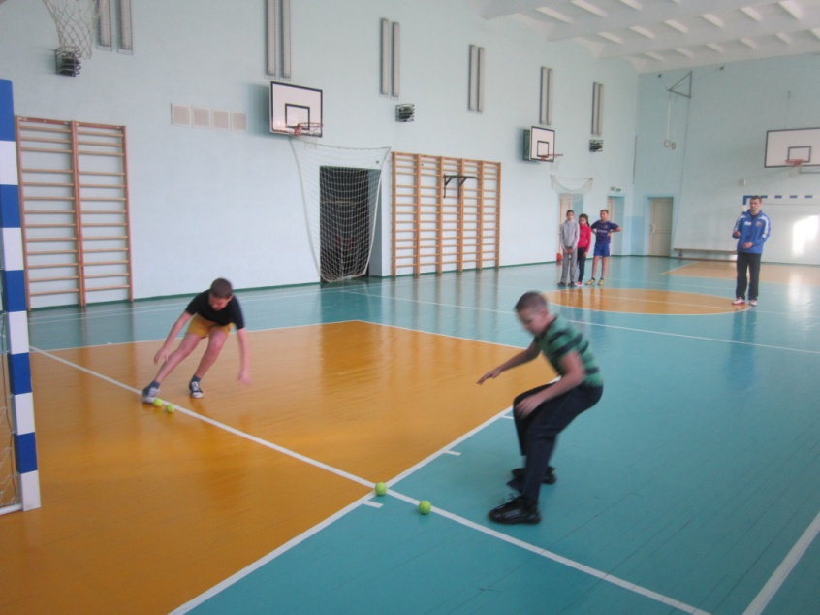
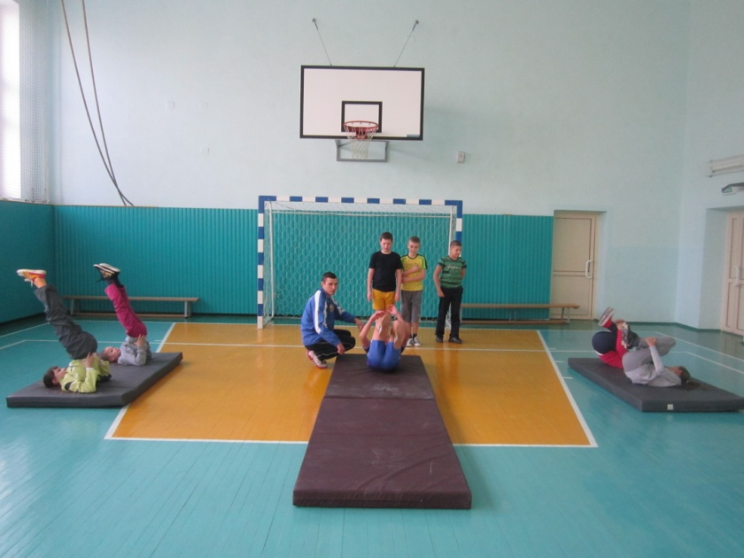
МЕТОДЫ ОРГАНИЗАЦИИ УЧАЩИХСЯ
ПОСМЕННЫЙ
ГРУППОВОЙ
ИНДИВИДУАЛЬНЫЙ

Slide 15
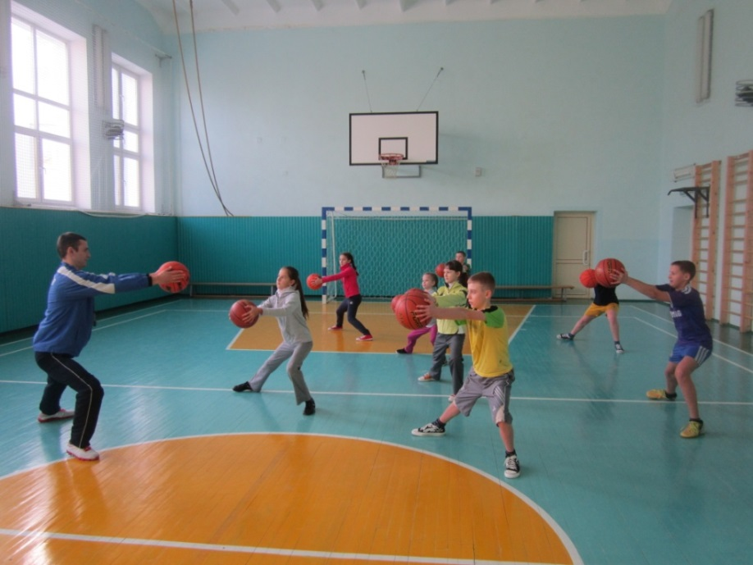
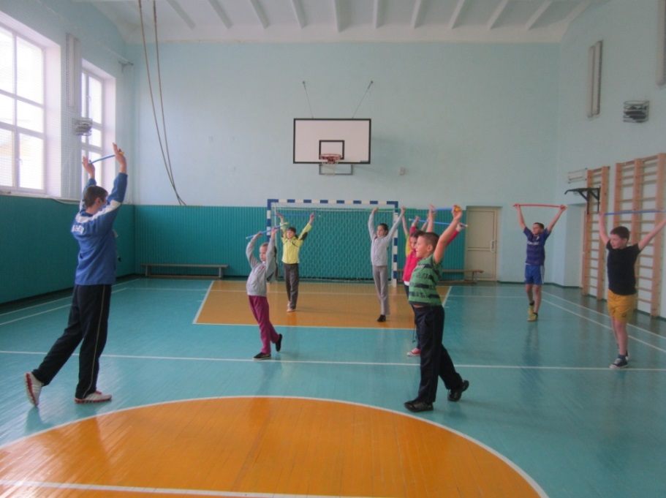
УРОКИ ФИЗИЧЕСКОГО ВОСПИТАНИЯ С ИСПОЛЬЗОВАНИЕМ СПОРТИВНОГО ИНВЕНТАРЯ

Slide 16
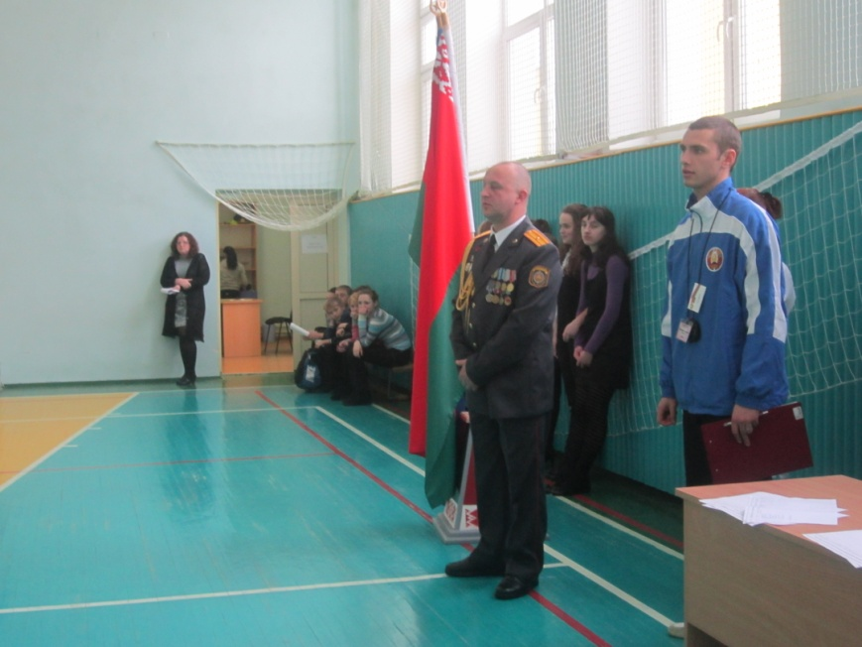
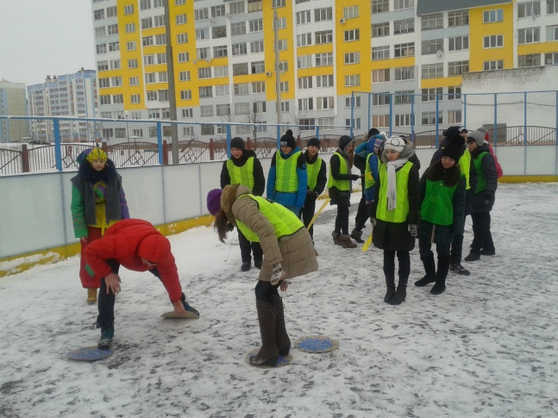
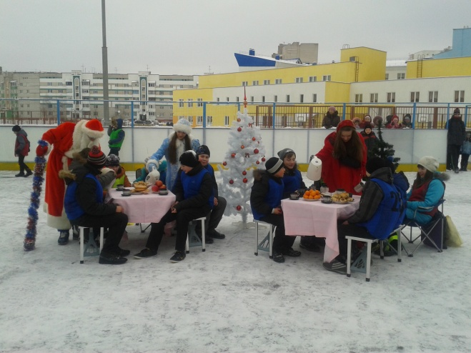
ОБЩЕШКОЛЬНЫЕ СПОРТИВНО-МАССОВЫЕ МЕРОПРИЯТИЯ
ВОЕННО-СПОРТИВНАЯ ИГРА
«Зарница»
ВСЕМИРНЫЙ
ДЕНЬ СНЕГА

Slide 17
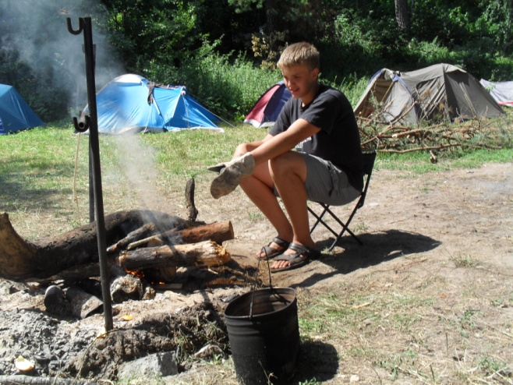
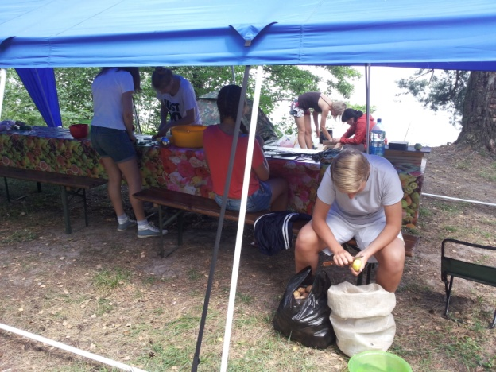
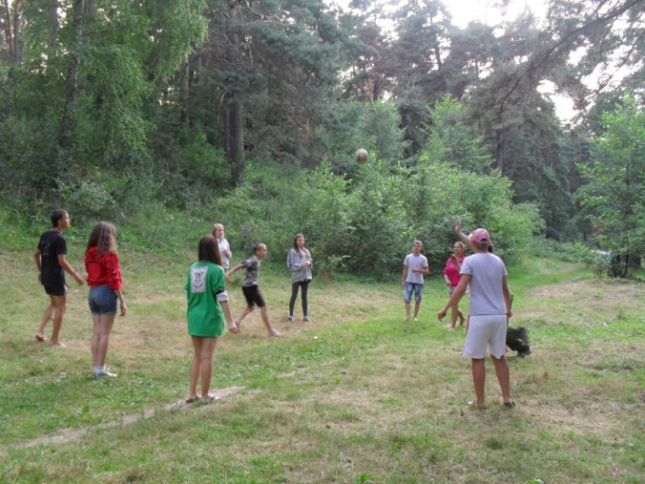
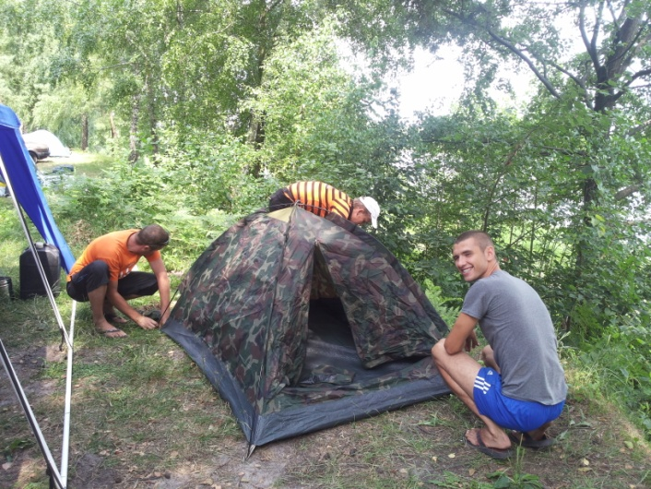
МНОГОДНЕВНЫЕ ТУРИСТИЧЕСКИЕ ПОХОДЫ
ПОЛУЧЕНИЕ ТУРИСТСКОГО ОПЫТА
АКТИВНЫЙ ОТДЫХ НА ПРИРОДЕ

Slide 18
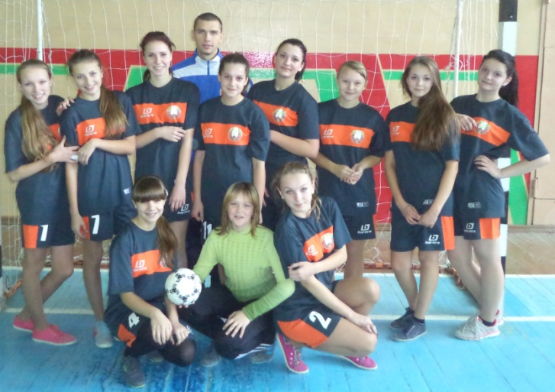
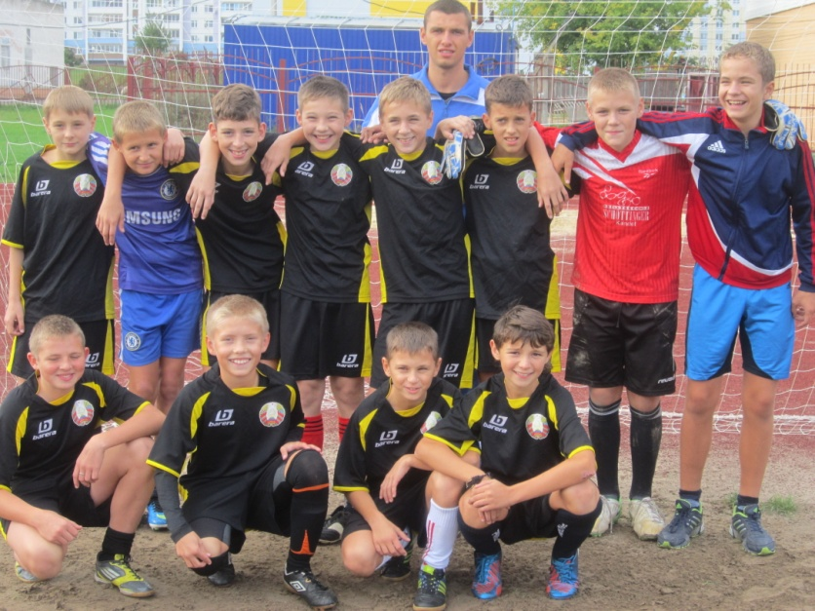
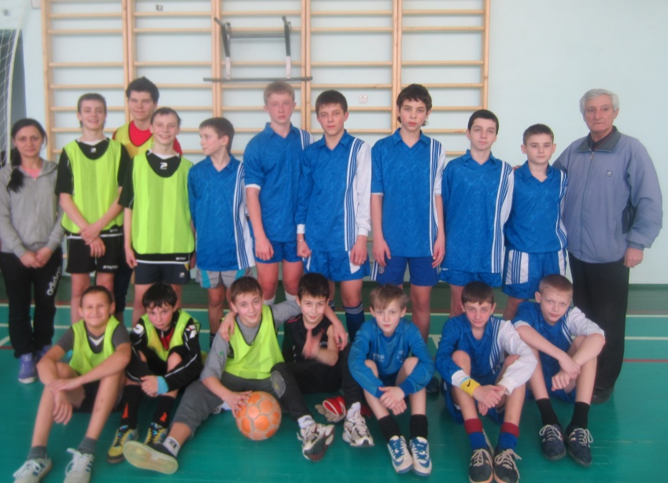
УЧАСТИЕ В СОРЕВНОВАНИЯХ

Slide 19
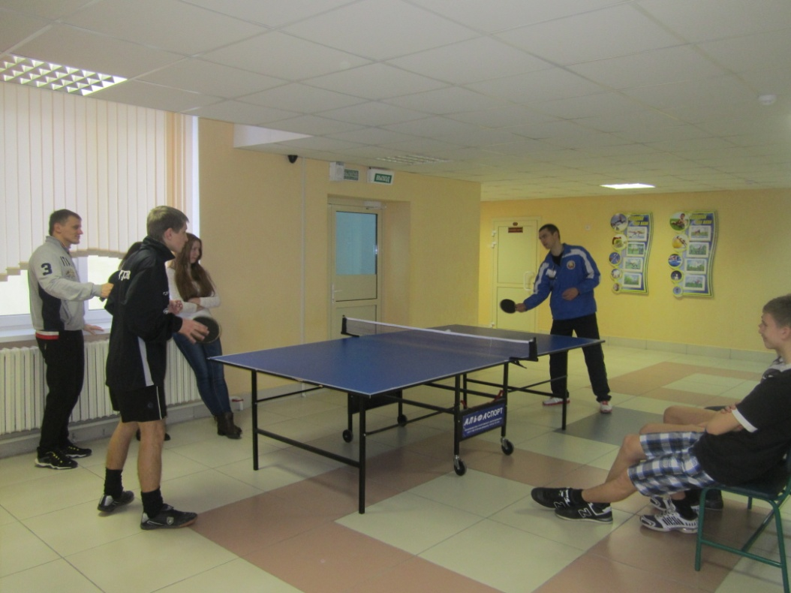
АКТИВНЫЙ ОТДЫХ НА ПЕРЕМЕНАХ

Slide 20
Занятость учащихся 7 классов физкультурой и спортом в свободное время 2013/2014 учебный год

Slide 21
Мотивы, влияющие на посещение уроков физической культуры и здоровья учащимися
 | Мотив занятий | Учащиеся
1 | Укрепить здоровье | 21%
2 | Получить хорошую физ.нагрузку | 12%
3 | Достичь высокой успеваемости по ФК | 12%
4 | Развлечься, отдохнуть | 6%
5 | Принять участие в спортивной игре | 20%
6 | Просто подвигаться | 7%
7 | Улучшить осанку, фигуру | 10%
8 | Получить знания | 9%
9 | Другие мотивы | 3%

Slide 22
Успеваемость по предмету
«Физическая культура и здоровье» 7-е классы
2013/2014 учебный год

Slide 23
Человек – творец своего здоровья, за которое надо бороться.
Будьте здоровы!

